Slide 1

Risikolebensversicherung
einfach herausragend
herausragend einfach

Slide 2

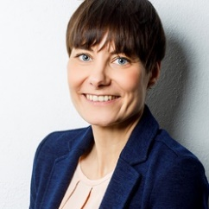

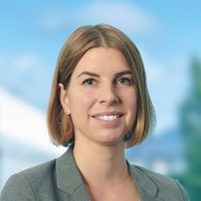
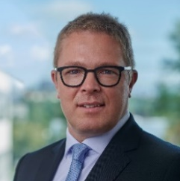
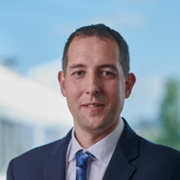
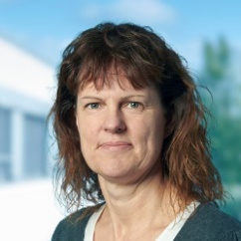
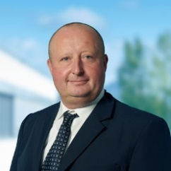
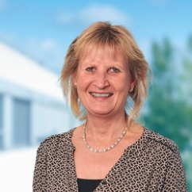

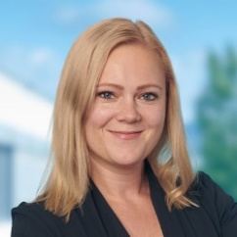
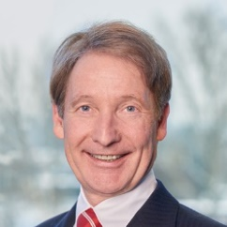
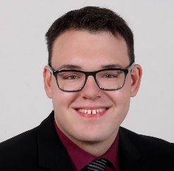
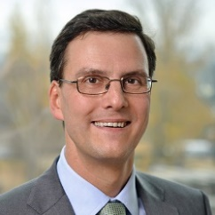
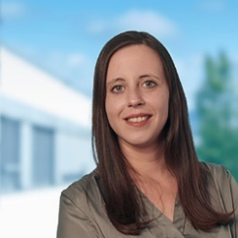
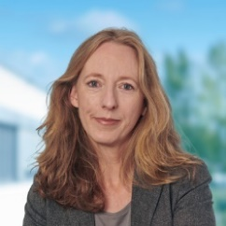
Wir für Sie! Unser
Vertriebsteam

Slide 3

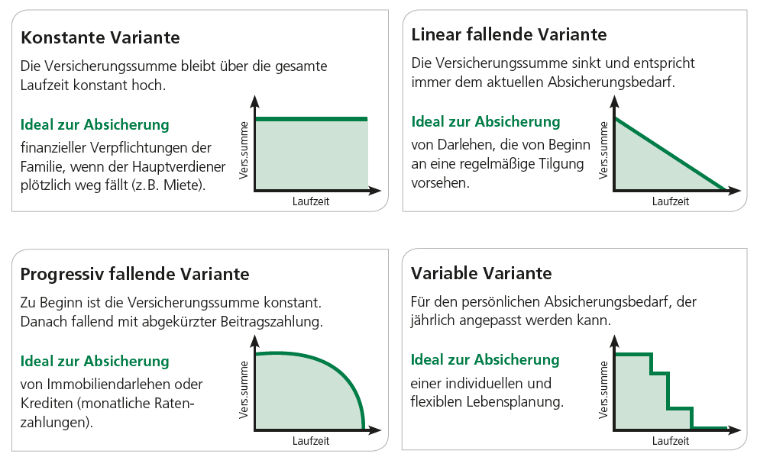
Tarifmerkmale: Für jeden das passende Konzept

Slide 4

Tarifmerkmale: Für jeden das passende Konzept

Slide 5

Tarifmerkmale: Für jeden das passende Konzept

Slide 6
Beispiel
Büroangestellter, männlich, Nichtraucher 10 Jahre, kein Motorradrisiko, Eintrittsalter: 30 Jahre,
Endalter: 75 Jahre,
Zahlweise jährlich,
VS 300.000 Euro konstant
Einfach selbst berechnen:
https://tarifrechner.interrisk.de/Basis.html

Slide 7

Berufsbezogene Kalkulation
Berufs-klasse | Beispiel
1 | Nur mit ärztlichem Zeugnis
2 | Kaufmännische(r) Angestellte(r)
3 | Student(in), Schüler(in)
4 | Steward(ess)
5 | Nur mit ärztlichem Zeugnis
6 | Polizist(in) im Außendienst
7 | Dachdecker(in)
Notes:
Einstufung in (7) Berufsklassen

Slide 8
„Günstiger-Option“
Bis 400.000 € Versicherungssumme: freiwillig ärztliches Zeugnis abgegeben → günstigere Risikoklasse
Ab 400.001 € Versicherungssumme: ärztliches Zeugnis verpflichtend
Beispiel: Nichtraucher, EA 30 Jahre, LZ 45 Jahre, 350.000 Versicherungssumme konstant, Erzieherin (Risikoklasse 4 → Risikoklasse 3)
Gesamt Ersparnis: 904,98 €
Jährlicher Beitrag | XXL plus | XXL plus mit Günstiger-Option
brutto | 1.528,74 € | 1.493,29 €
netto | 917,25€ | 895,98€

Slide 9

Außergewöhnlich hoher Todesfallschutz
Wir machen das zu günstigen Konditionen!
z.B.:
5 Mio. Euro zur Immobilienabsicherung
4 Mio. Euro zur Geschäftsführerabsicherung

Slide 10

Konzeptauswahl
3 Konzepte
XL
XXL
XXL plus
Notes:
(XL, XXL und XXL plus)

Slide 11

XXL - Highlights
Verlängerung der Laufzeit um bis zu 15 Jahre ohne erneute Gesundheitsprüfung
Sofortleistung bei Pflegebedürftigkeit: 10 % der Versicherungssumme, max. 25.000 €
Notes:
2 Folien ´neues bild passt nicht

Slide 12

XXL - Highlights
Erhöhung der Versicherungssumme für 6 Monate bei Geburt /Adoption um 50 %, max. 100.000 €
Todesfallsumme bei Tod eines minderjährigen Kindes der versicherten Person: je Kind bis 3.000 € (XXLplus 4.500 Euro)
Soforthilfe: bis 30 % der Versicherungssumme, max. 25.000 €
  bis 5.000 Euro keine Rückforderungen

Slide 13

XXL - Highlights
Organisation einer Kinderbetreuung oder
Haushaltshilfe
Organisation der Überführung
bei Todesfall im Ausland
ggf. auch der dortigen Bestattung
Telefonische Rechtsberatung zu
Fragen des Erbrechts und der
Testamentsgestaltung

Slide 14
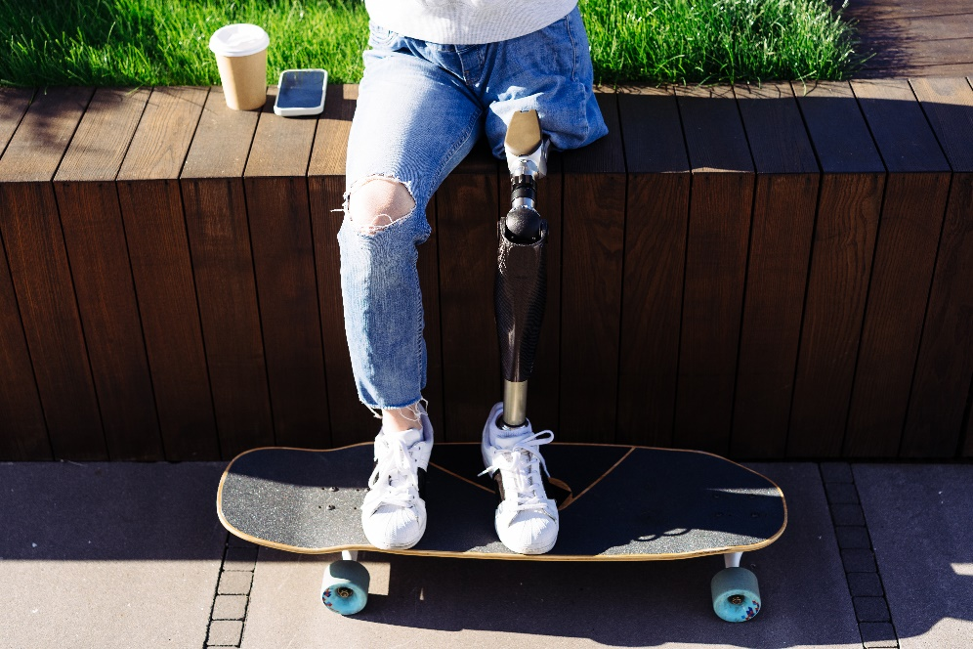
Sofortleistung bei schweren Unfallverletzungen
25 % der Versicherungssumme, maximal 25.000 €.
Zu Schwerverletzung zählen z.B.
Querschnittslähmung nach Schädigung des Rückenmarks
Amputation einer Hand oder eines Fußes
Schädel-Hirn-Trauma II. oder III. Grades
dauerhafte Sehkraftminderung auf beiden
Augen um jeweils mindestens 60 %

Slide 15
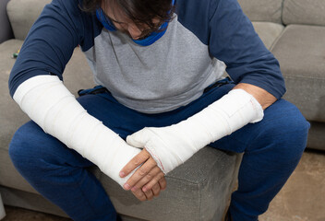
Sofortleistung bei schweren Unfallverletzungen
Kombination aus mindestens zwei der folgenden Verletzungen:
  Bruch eines Oberarm-, Unterarm-, Oberschenkel oder Unterschenkelknochens,
  Wirbelkörperbruch,
  Beckenbruch,
  gewebezerstörender Schaden an Herz, Lunge, Leber, Milz oder Niere.

Slide 16
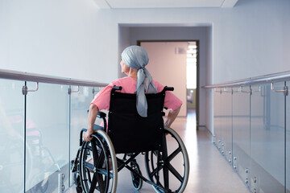
XXLplus - Highlights
Alle Highlights des XXL
Sofortleistung bei Krebs: 10 % der Versicherungssumme
Sofortleistung bei Herzinfarkt oder Schlaganfall: 10 % der Versicherungssumme

Slide 17
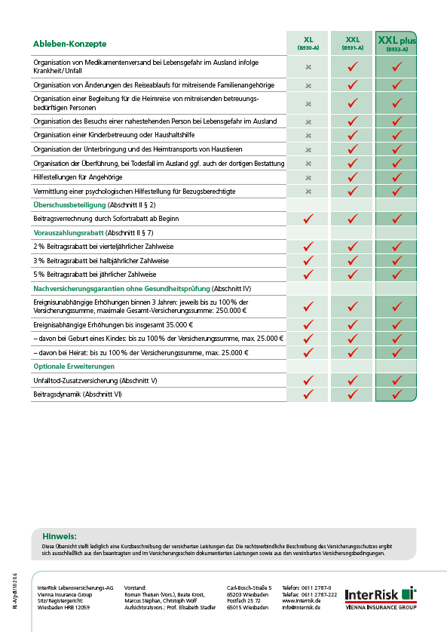
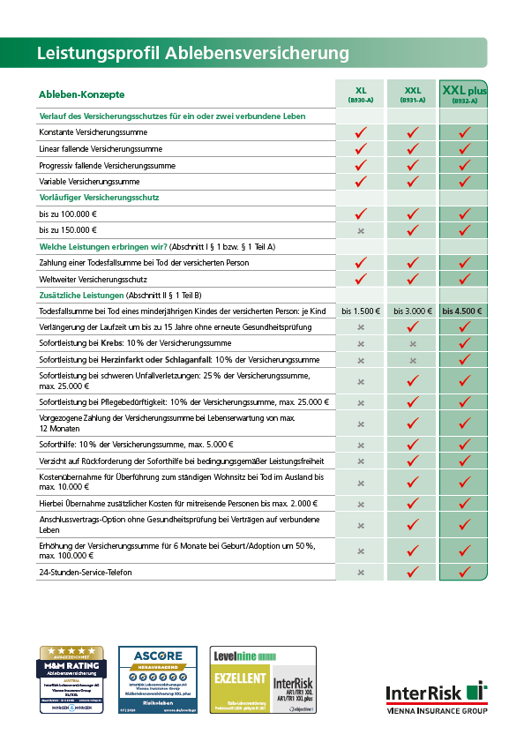
Vorläufiger Versicherungsschutz
Vorläufiger beitragsfreier Versicherungsschutz bis zu 150.000 € Versicherungssumme
Beginnt ab Antragseingang beim Versicherer
Versicherungsbeginn kann bis zu 2 Monate im Voraus liegen

Slide 18
Nachversicherungsgarantie
Ereignisunabhängige Erhöhungen
  Innerhalb von 3 Jahren ab Beginn
  Bis 100 % der Versicherungssumme,
  maximale Gesamt-Versicherungssumme 250.000 €

Slide 19


Ereignisabhängige Erhöhungen um 100.000 € gesamt, max. 50.000 € pro Ereignis
Geburt eines Kindes/Adoption eines minderjährigen Kindes
erfolgreicher Abschluss einer Berufsausbildung/Höherqualifikation/ akademischen Ausbildung

Slide 20


Ereignisabhängige Erhöhungen um 100.000 € gesamt, max. 50.000 € pro Ereignis
Heirat oder Schließung/ Eingehung einer eingetragenen Lebenspartnerschaft
Ehescheidung oder Aufhebung einer eingetragenen Lebenspartnerschaft/Tod des Ehepartners oder eingetragenen Lebenspartners

Slide 21

Ereignisabhängige Erhöhungen um 100.000 € gesamt, max. 50.000 € pro Ereignis
erstmaliger Wechsel in die berufliche Selbstständigkeit (hauptberuflich) – Kauf/Baubeginn einer selbstgenutzten Immobilie
Wegfall oder Reduzierung der betrieblichen Altersversorgung
Einkommenserhöhung um mindestens 10 % brutto im Vergleich zu den letzten 12 Monaten vor der Erhöhung aus nichtselbständiger Tätigkeit
Überschreiten der Beitrags-bemessungsgrenze der gesetzlichen Renten-versicherung der Angestellten

Slide 22



Slide 23

XXLplus - Highlights
Nichtraucher ist, wer in den letzten 12 Monaten vor Vertragsabschluss weder Zigaretten, noch Zigarren, Pfeife oder sonstigen Tabak unter Feuer konsumiert hat und nicht beabsichtigt, in Zukunft zu rauchen.
Wird ein Raucher zum Nichtraucher,
kann er den Wechsel in den Nichtrauchertarif
nach 12-monatiger rauchfreier Zeit problemlos stattfinden.

Slide 24
Vereinfachte Gesundheitsprüfung für Immobilien- oder Praxisfinanzierung
Nur 4 Gesundheitsfragen
Max. Eintrittsalter 45
Höchstsumme 500.000 EUR oder bis Höhe des Darlehensbetrag
Einfache Beantragung im XL-Konzept
Keine Nachversicherungsgarantien
Immobilien-/Praxiserwerb in den letzten 6 Monaten
Notes:
Haus / Arztpraxis

Slide 25
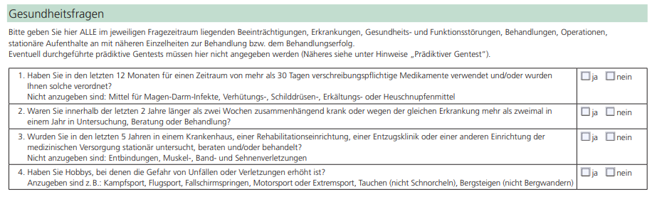
4 Gesundheitsfragen

Slide 26

Belegschaftsgeschäft
Die betriebliche Todesfallabsicherung steigert die Attraktivität als Arbeitgeber
Wirtschaftliche Sorgen von Hinterbliebenen sichern

Slide 27

Belegschaftsgeschäft
3 Konzepte zur Auswahl XL, XXL, XXL plus
2 Verläufe: konstant und technisch einjährig
Ab 20 Personen vereinfachte Risikoprüfung
4 Gesundheitsfragen
Ab 50 Personen: Dienstobliegenheitserklärung des Arbeitgebers
Ab 100 Personen ohne Erklärung und Gesundheitsprüfung

Slide 28
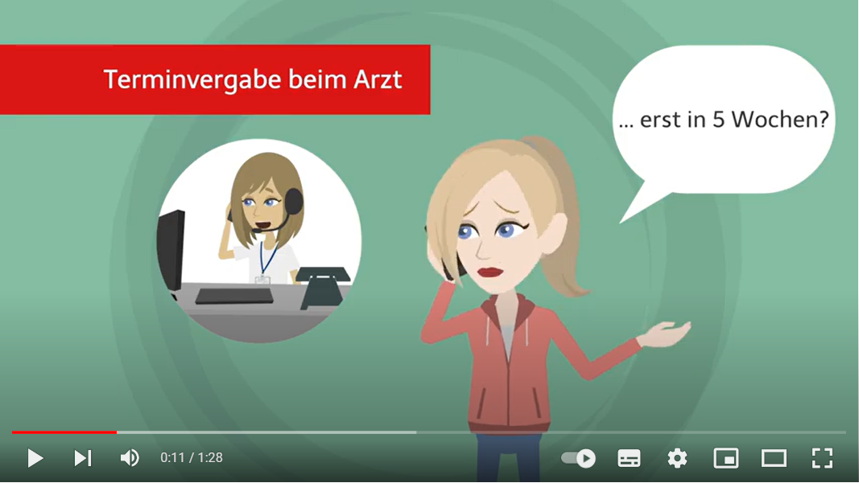
M-Check – die Alternative zum Arztbesuch
https://www.youtube.com/watch?v=oskhO3HGfEY

Slide 29

M-Check Verfahren
Gesundheitsprüfung ganz flexibel
am jeweiligen Wunschort
Die Beantwortung der Gesundheits-
fragen im Antrag ist nicht mehr
erforderlich
Kein umständlicher Weg zum Arzt – keine langen Wartezeiten
Weniger Rückfragen, schnellere Bearbeitung und Policierung
Vollständiger Bericht zum Gesundheitsstatus in nur 7 Tagen
Medicals Direct speichert keine Gesundheitsdaten
Weitere Infos unter www.interrisk.de/mcheck
Erklärvideo M-Check Verfahren auf Youtube

Slide 30

Unterlagen zur Risikolebensversicherung
Immer aktuell
zum Abruf
Alles in einem Link
Einzelne Seiten zum
Download oder Ausdruck
www.interrisk.de/mappe-risikoleben

Slide 31
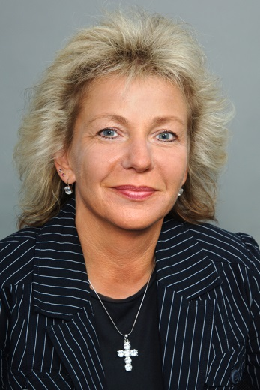
Fachbereich Antragsprüfung
Beate Zeller
Fachbereichsleiterin Antragsprüfung (-414)
InterVisio live: „Individuelle Prüfung bei BU/Risikoleben: Annahme-Chance trotz Vorerkrankungen“
Für Kunden mit Vorerkrankungen bleibt beim Abschluss von Risikolebens- oder Berufsunfähigkeitsversicherungen die Ungewissheit, ob der Versicherungsschutz wie beantragt auch zustande kommt. Bei der InterRisk hingegen bestehen durch die individuelle Prüfung eines jeden Einzelfalls beste Annahme-Chancen.
https://intervisio.interrisk.de/live-archiv/3/?cID=687&auth=a035d955
Partnerbereich / Mediathek / Lebensversicherung

Slide 32

Sicherheit während der gesamten Laufzeit
Individuelle Antragsprüfung
Hohe Summen
Flexible Vertragsgestaltung
Individuelle Beitragsberechnung durch Raucher- / Nichtrauchertarife

Slide 33

Vielen Dank für Ihre Aufmerksamkeit!
Sie haben Fragen?
Ihr Ansprechpartner:
Michael Siering
0049 0172 6125242
michael.siering@interrisk.de

